Slide 1
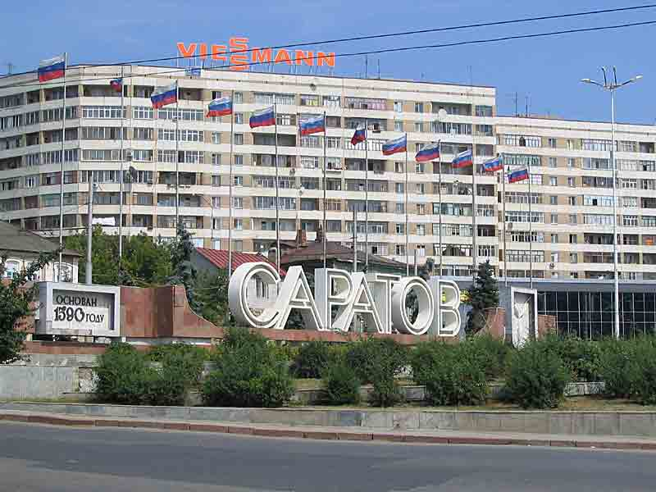
Игра – викторина
«Знаете ли вы
свой родной
город Саратов?»
Для учащихся 1 -4 классов
Разработала: Ежова Наталья Александровна,
учитель начальных классов МОУ «СОШ № 34 с углубленным изучением художественно – эстетических предметов города Саратова
2010 г.

Slide 2
У каждого есть Родина своя,
У каждого есть дом, где он родился…
(Н. Дружков)

Slide 3
Когда и
кем был основан
город Саратов?

Slide 4
Город Саратов основан в 1590 году князем Григорием Засекиным и боярином Фёдором Туровым.

Slide 5
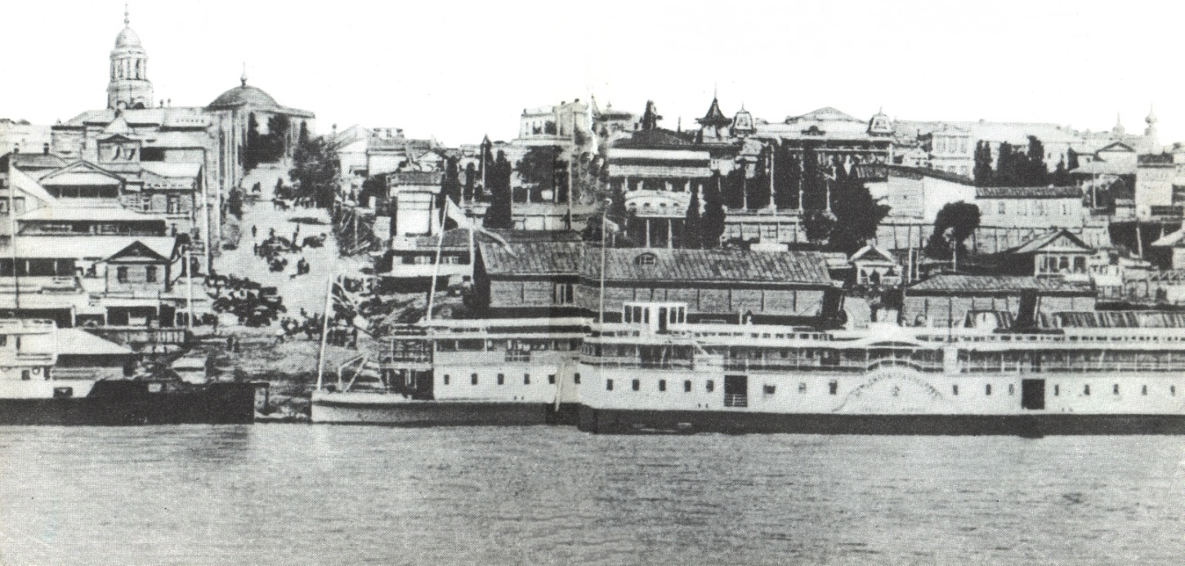
Каково происхождение названия города Саратова?

Slide 6
Название» «Саратов» произошло от татаро-монгольских слов «Сары»-жёлтый и «тау»-гора. Вероятнее всего имя городу дала Соколовая гора. На её вершине установили сторожевую вышку, с которой дозорные наблюдали за степью и Волгой.

Slide 7
разминка
Сколько районов в городе Саратове? Назови их.
1.Заводской
4.Кировский
2.Волжский
5.Октябрьский
3.Ленинский
6.Фрунзенский

Slide 8
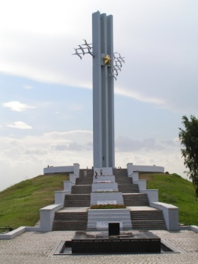
Давайте проверим, знаете ли вы свой родной город?
Сколько в Саратове музеев?
5
8
12
Назовите те, в которых вы были.
Давайте проверим:
1.Краеведческий музей
4.Музей имени А.Н.Радищева
2.Дом-музей Н.Г.Чернышевского
5.Музей боевой славы
на Соколовой горе
3.Дом-музей К.Федина

Slide 9
Еще запомните:
6.Этнографический музей
7.Дом-музей В.Э.Борисова-Мусатова
8.Дом-музей П.В.Кузнецова
9.Выставочный зал Союза художников России
10.Галерея «Эстетика»
11.Галерея им. В.Фомичёва
12.Арт-галерея «Белая»
Желаю вам в них побывать!

Slide 10
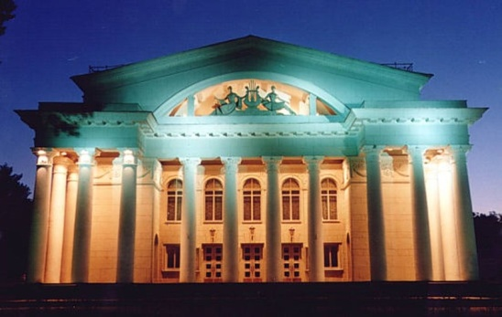
Давайте проверим, знаете ли вы свой родной город?
Сколько в Саратове театров?
5
9
12
Назовите те, в которых вы побывали.
Давайте проверим:
1.Театр юного зрителя им. Ю.П.Киселёва
2.Театр оперы и балета им. Н.Г.Чернышевского
3.Театр кукол «Теремок»

Slide 11
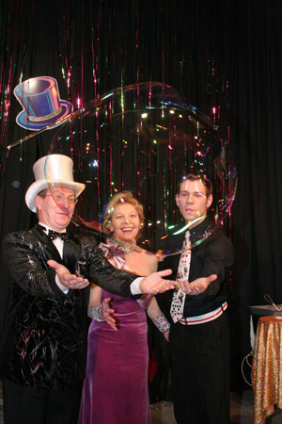
Ещё запомните:
4.Академический театр драмы им. И.А.Слонова
5.Областной театр оперетты (в Энгельсе)
6.Театр русской комедии
7.Новый драмтеатр «Версия»
8.Театр «Балаганчик»
9.Театр магии и фокусов «Самокат»
Желаю вам в них побывать!

Slide 12
Давайте проверим, знаете ли вы свой родной город?
Сколько в Саратове площадей?
5
10
13
Назовите те, которые вы знаете.
Давайте проверим:
1.Площадь Орджоникидзе
5.Площадь Ленина
2.Театральная площадь
6.Соборная площадь
3.Музейная площадь
7.Ильинская площадь
4.Привокзальная площадь
8.Славянская площадь

Slide 13
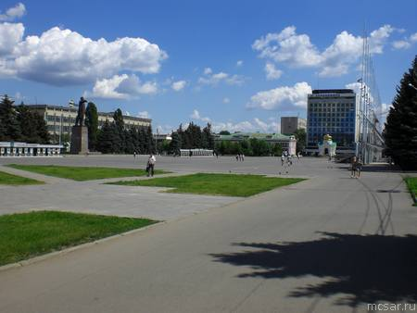
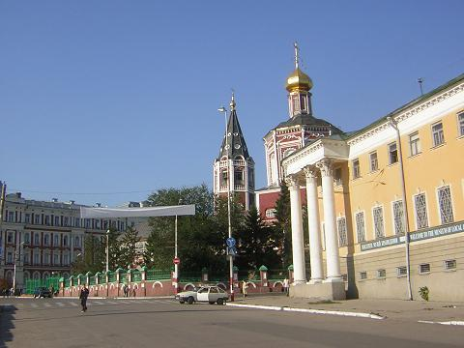
Ещё запомните:
Знаете ли вы:
9.Площадь Чернышевского
Какая из них самая большая по площади?
10.Площадь Кирова
11.Площадь Столыпина
Театральная площадь
12.Площадь Гагарина
Какая из них самая старая?
13.Площадь Федина
Узнай, в честь каких знаменитых людей названы эти площади
Музейная площадь

Slide 14
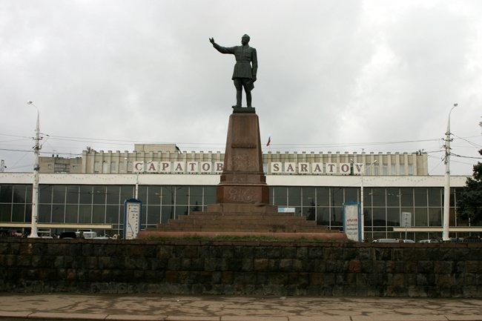
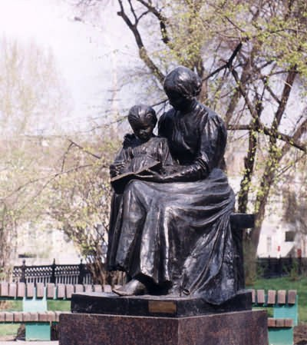
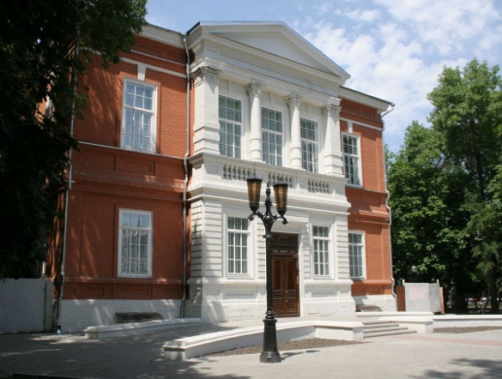
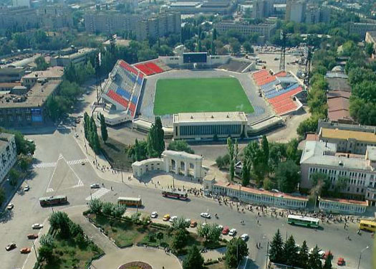
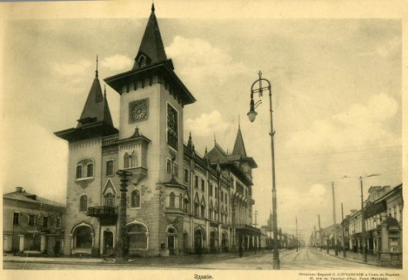
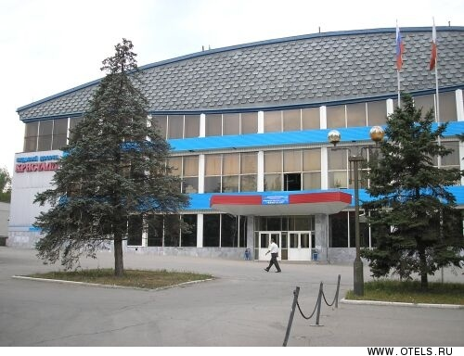
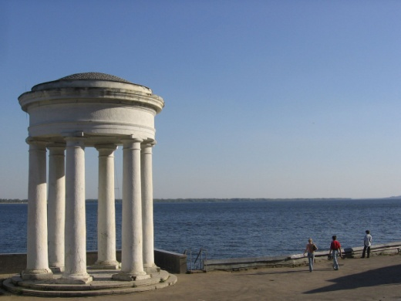
Угадайка
Привокзальная площадь. Памятник Ф.Э Дзержинскому
Памятник первой учительнице
Музей им.А.Н.Радищева
Стадион «Локомотив»
Саратовская консерватория им. Л.В.Собинова
Дворец спорта «Кристалл»
Ротонда на Волге

Slide 15
Вы справились с заданием.
Молодцы!!!

